Slide 1

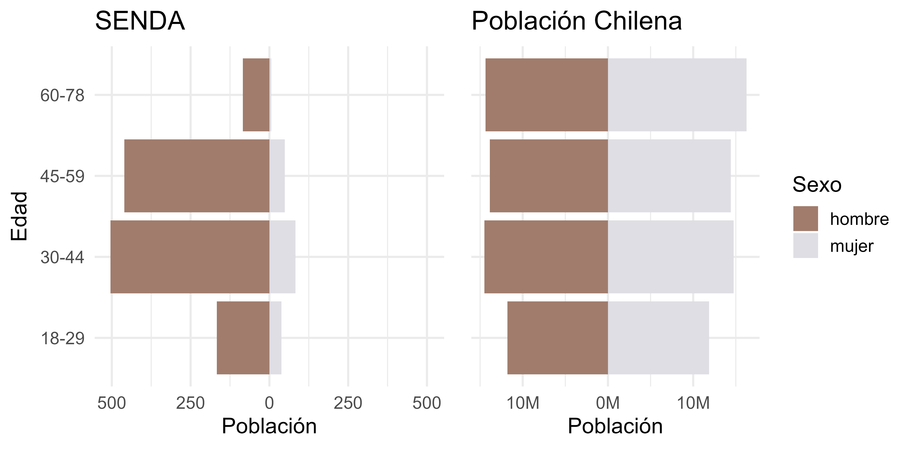
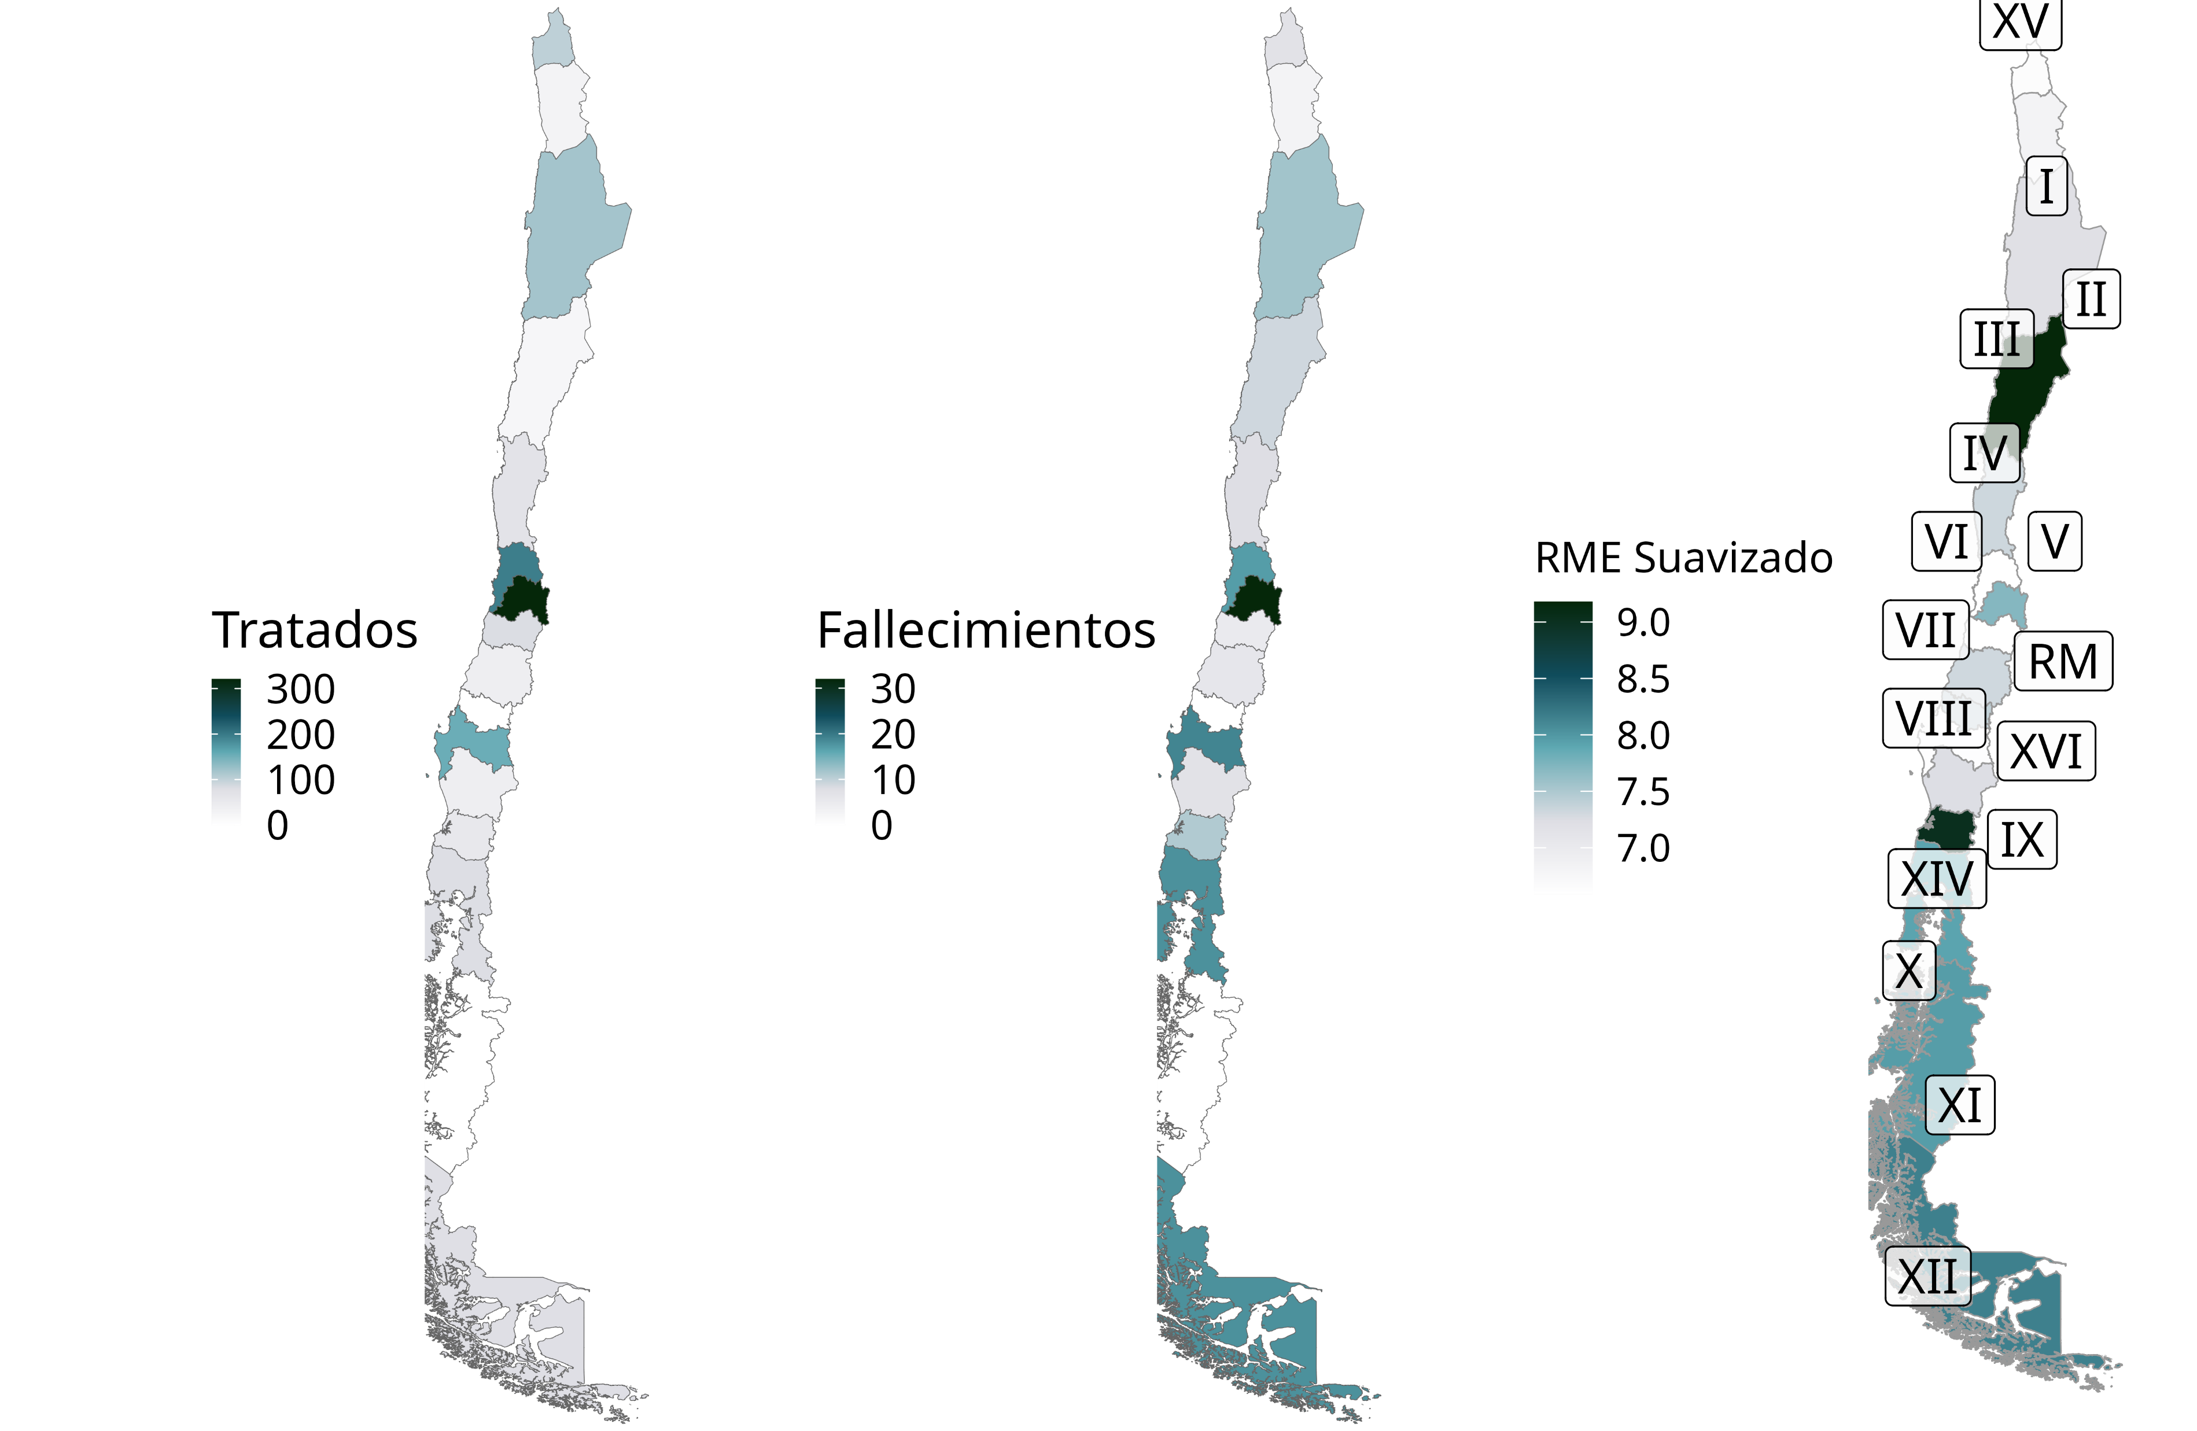

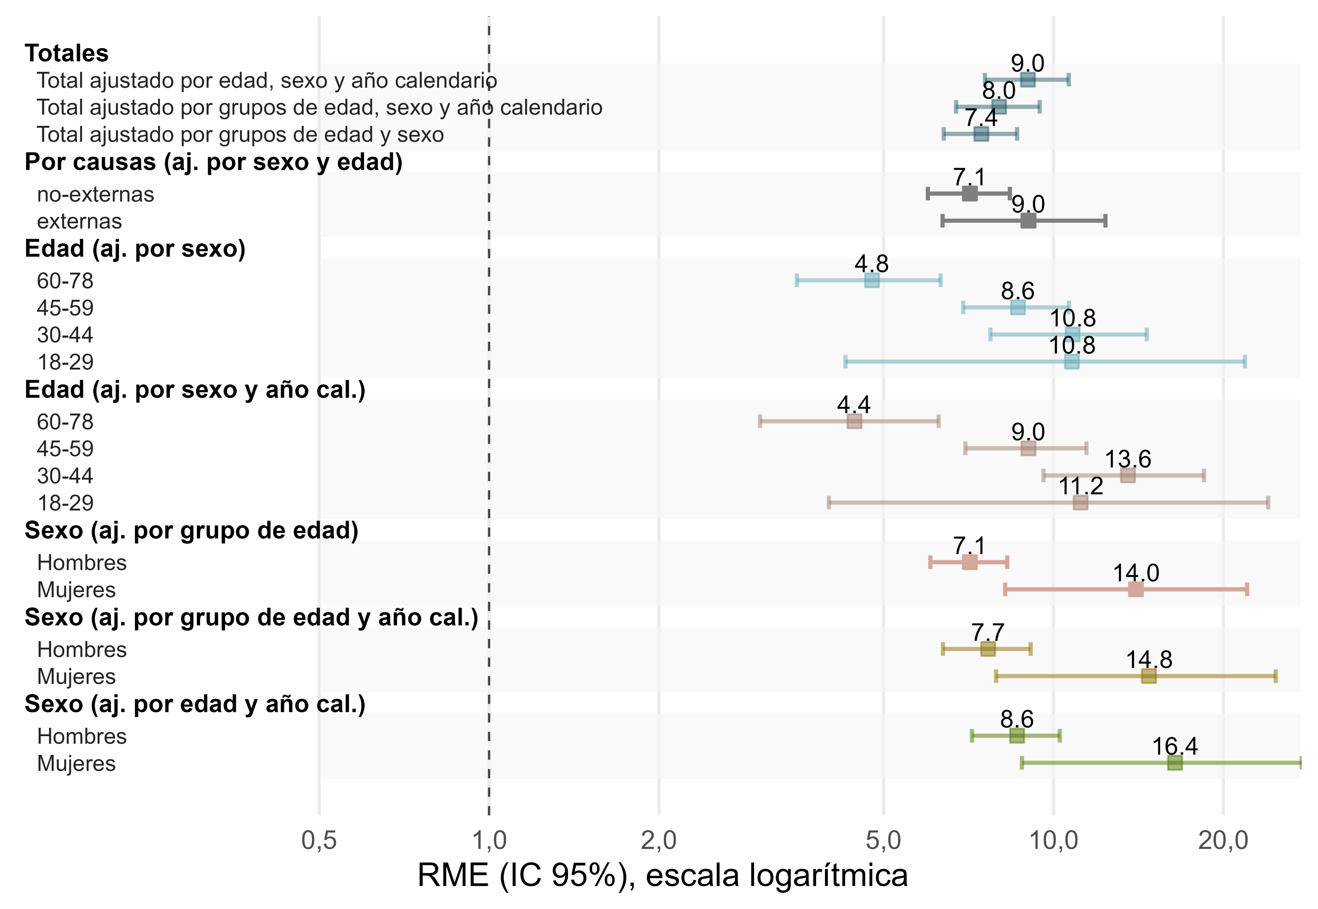

SUPERVIVENCIA RELATIVA DE PERSONAS EN PROGRAMA DE POBLACIÓN EN SITUACIÓN DE CALLE, SENDA, 2011-2020, CHILE (1060)
Andrés González-Santa Cruz¹׳² Álvaro Castillo-Carniglia¹³
Figura 1. Composición por edad y sexo: usuarios en programa Adultos en situación de calle vs. Población, Chile
(1) Escuela de Salud Pública, Facultad de Medicina, Universidad de Chile.
(2) Departamento Nacional de Salud Pública, Facultad de Medicina, Universidad San Sebastián.
(3) Núcleo Milenio para la Evaluación y Análisis de Políticas de Drogas (nDP
Introducción
Los TUS y la falta de vivienda suelen coexistir y se asocian con alta mortalidad (1-3). En Chile, la población sin vivienda se duplicó desde 2017. Aunque SENDA implementó a inicios de la década pasada un programa específico para personas en situación de calle con consumo problemático, sigue siendo incierto el riesgo y sus factores asociados.
Objetivo: Describir perfil sociodemográfico y de consumo de los/as participantes del programa, estimar la mortalidad por todas las causas y la supervivencia relativa posterior al ingreso a tratamiento por TUS del programa de personas en situación de calle entre 2011 y 2020, Chile.
Materiales y Métodos
Figura 3. Tratados/participantes, fallecimientos y RME por región, Chile
* Cohorte retrospectiva poblacional: 1.312 adultos en TUS-SENDA en situación de calle (2011–2020), vinculados al registro de defunciones mediante RUN encriptado.
* Comparaciones fallecidos vs no fallecidos: tablas, χ² y t; tamaño de efecto por diferencia de medias estandarizadas (DME).
* Mortalidad: Razones de mortalidad estandarizadas (RME) usando tasas chilenas por sexo/edad (epitools) + por Región (al 2015), mediante suavizamiento por adyacencia regional y sobredisp., modelo Poisson, BYM2, + Tasas por 100 años-persona(AP) (4-5).
* Supervivencia relativa a 1, 3, 5 y 7 años (método de Hakulinen), ajustada por edad, sexo y año de ingreso, con años-persona (relsurv) (6).
Resultados
88% hombres; 43±10.5 años; ~5 años en la calle; 40% ≤ educación básica.
Primaria: alcohol 52%, pasta base 42%; 63% policonsumo; 64% comorbilidad mental. Fallecidos 13% (n=172): 87% sus. principal, alcohol; menor policonsumo y niv. educacional (p<0.01; DME>0.20).
Figura 2. La mortalidad observada es 7,4 veces superior a la esperada.
Figura 3. Regiones con mayor incidencia: Atacama (94 x 100 AP); La Araucanía (92 x100 AP); Los Lagos (82 x100 AP); Magallanes (65 x100 AP), aunque el exceso de mortalidad es mayor en R. de Atacama y la Araucanía.
Figura 4.
* R. Aysén y Ñuble, sin datos disponibles
Figura 4. Supervivencia relativa, usuarios en programa Adultos en situación de calle, Chile
Figura 2. Razones de Mortalidad Estandarizadas, programa Adultos en situación de calle, 2011-2020, Chile
Conclusión
- La mortalidad en participantes de este programa es de 7,4 veces mayor a la esperada, guardando relación con otros estudios del Norte Global (3). Casi 2x la de personas atendidas por TUS en tratamientos de población general (RME=3,6) (7). También observamos que tiende a ser más alta en personas más jóvenes (2).
- En EEUU se están implementando estrategias coercitivas de tratamiento para personas en situación de calle (8). En cambio, otras estrategias de reducción de daños a refugios voluntarios han mostrado resultados positivos en distintas áreas (9). El mayor exceso de mortalidad en la R. de Atacama, congruente con un mayor déficit hab. relativo, lo que no se condice con la situación en la IX región (6). Este patrón podría atribuirse al índice de ruralidad regional o a condiciones relacionadas con el frío (6).
10.3389/fpubh.2025.1623385
10.1136/bmjopen-2022-067182
10.1093/eurpub/ckw083
Szklo M, Nieto FJ. Epidemiology : beyond the basics. Fourth edition. Burlington, Mass: Jones & Bartlett Learning; 2019.
10.1016/S0213-9111(08)75362-7
10.1002/sim.1597
González-Santa Cruz, A., Castillo-Carniglia, A., Kaufman J.S.(sf). Excess mortality following discharge from substance use disorder treatment in Chile, 2010–2020. Enviado a Addiction.
https://www.swissinfo.ch/spa/trump-firma-orden-ejecutiva-que-facilita-la-remoci%C3%B3n-de-personas-sin-hogar-de-las-calles/89732203
10.1177/29767342251344398
https://censo2024.ine.gob.cl/censo-2024-el-611-de-los-hogares-residen-en-una-vivienda-propia-y-el-262-en-una-vivienda-arrendada/
Notes:
(*) No hubo gente atendida en Regiones de Ñuble y de Aysén del General Carlos Ibáñez del Campo

